Slide 1
Notes:
Voorblad

Slide 2
BUISMANMAKELAARS.NL
SCHIERSTINS 14 – DE LANDERIJEN – LELYSTAD
Schierstins 14 – De Landerijen - Lelystad
Een ruime 2-onder-1-kapwoning met garage op 236m² eigen grond met drie slaapkamers, een grote zolder, parkeergelegenheid op eigen terrein en de achtertuin op het zuiden!
De wijk “De Landerijen” kenmerkt zich door het kindvriendelijke karakter met veel groen, (speel)ruimte en is daarom ook erg gewild bij (jonge) gezinnen.
Zowel het centrum van Lelystad als de diverse uitvalswegen (A6 en A27) zijn goed en vlot bereikbaar.
Benieuwd en deze woning bezichtigen? Neem dan gerust contact op met Buisman Makelaars.
Prijs: Bieden vanaf* € 225.000,00 k.k.
Aanvaarding: In overleg.
Bijzonderheden:
Bouwjaar: 2003
Perceeloppervlakte: 236m²
Woonoppervlakte: ca. 130m²
Inhoud: ca. 450m³
Aangesloten op het stadsverwarmingsnet
Parkeren op eigen terrein
Garage: ca. 17m²
Mogelijkheid tot realiseren balkon op het zuiden
Nette laminaatvloer door de gehele woning.
Verkoper heeft de woning nooit zelf bewoond, er zal dan ook een non-zelfbewoningsclausule opgenomen in de koopakte worden opgenomen.
*Ieder voorstel boven de genoemde “bieden vanaf-prijs” zal door verkopers serieus in overweging worden genomen.

Slide 3
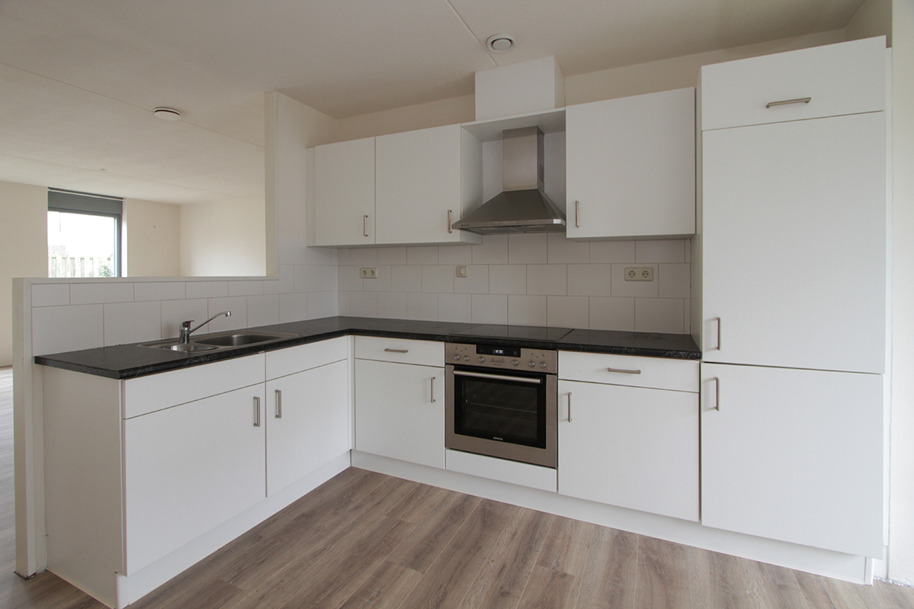
INDELING
BEGANE GROND
Entree; hal met meterkast, toilet met fonteintje en trapopgang; tuingerichte woonkamer (ca. 28,3m²) met trapkast en dubbele deuren naar de tuin.
(woon)keuken van ca. 18m² in hoekopstelling en v.v. diverse apparatuur (o.a. koelkast, oven, kookplaat en afzuigkap).
De begane grond is v.v. een laminaatvloer.
Meer informatie? KIJK op BuismanMakelaars.nl
Deze woning kopen? Neem uw eigen NVM-aankoopmakelaar mee!

Slide 4
BUISMANMAKELAARS.NL
HORST 30-21 – BOSWIJK – LELYSTAD
EERSTE VERDIEPING
Overloop; drie slaapkamers (respectievelijk ca. 6,3 / 8,5 en 14,7m².
Fraaie, volledig betegelde badkamer welke is voorzien van een vrij hangend toilet, riante inloopdouche met stortdouche en een modern wastafel meubel.
Notes:
Rechterpagina

Slide 5
BUISMANMAKELAARS.NL
HORST 30-21 – BOSWIJK – LELYSTAD
TWEEDE VERDIEPING
Open zolder (ca. 3,52 x 5,17, volgens NEN 2580) met de opstelling van de c.v. ketel, de mechanische ventilatie unit alsmede de wasmachine aansluiting en een dakraam.
TUIN
Georiënteerd op het zuiden, afmeting ca. 5,5 x 14,45 meter (inclusief garage), aluminium terras overkapping/veranda met elektrisch screen, houten garage met extra aangebouwde houten berging van totaal ongeveer 23,8m², achterom, erfafscheiding en bestrating. De voortuin meet ongeveer 5,5 x 3 meter.
Notes:
Rechterpagina

Slide 6
BUISMANMAKELAARS.NL
BUITENPLAATS 65 – ATOLWIJK – LELYSTAD
TUIN
West georiënteerd, dus eigenlijk altijd wel een plekje in de zon. Of uw voorkeur nu ligt bij de ochtend-, middag-, of avondzon, deze tuin voorziet in basis in uw wensen.
Notes:
Rechterpagina

Slide 7
BUISMANMAKELAARS.NL

Slide 8
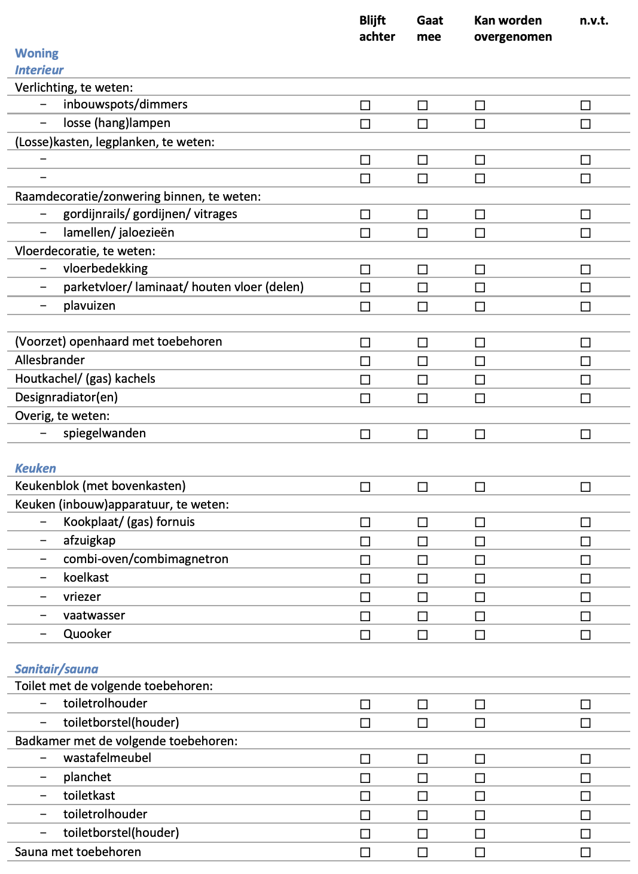
Nederlandse Vereniging van Makelaars
in onroerende goederen en Vastgoeddeskundigen NVM
Lijst van zaken behorende bij het perceel: ( adres )
Voor de onderstaande zaken -ongeacht of ze roerend dan wel onroerend zijn- geldt dat ze soms wel en soms niet in de woning achterblijven. Wilt u aangeven wat in uw situatie het geval is?
Notes:
Linkerpagina

Slide 9
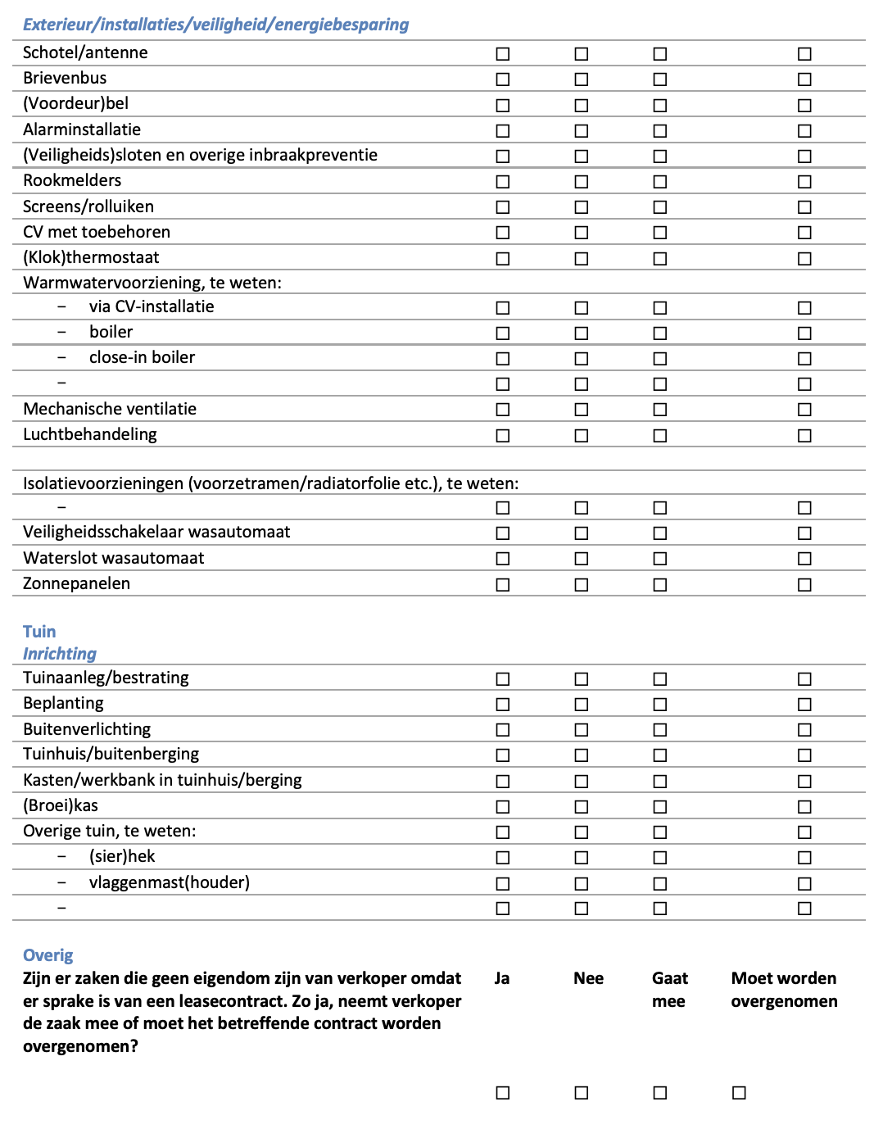
Nederlandse Vereniging van Makelaars
in onroerende goederen en Vastgoeddeskundigen NVM
Lijst van zaken behorende bij het perceel: ( adres )
Voor de onderstaande zaken -ongeacht of ze roerend dan wel onroerend zijn- geldt dat ze soms wel en soms niet in de woning achterblijven. Wilt u aangeven wat in uw situatie het geval is?
Notes:
Linkerpagina

Slide 10
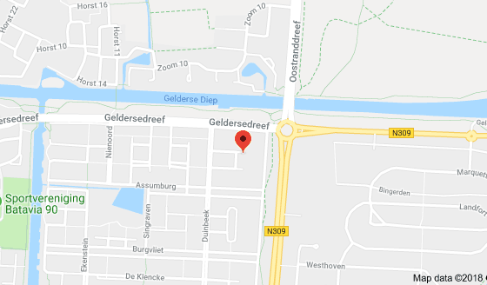
LOCATIE & KADASTRALE KAART
Notes:
Rechterpagina

Slide 11
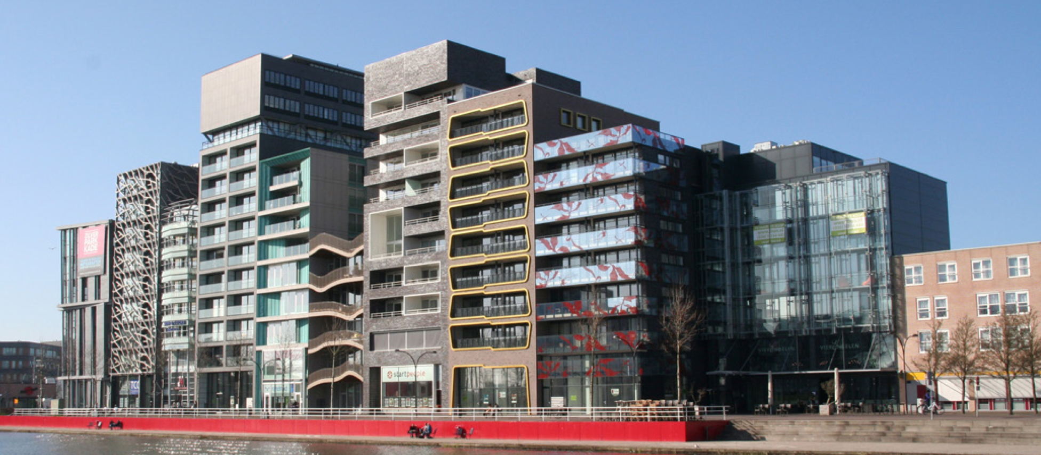
BUISMANMAKELAARS.NL
INFORMATIE BELASTINGEN & HEFFINGEN
Belastingen & Heffingen 2024
Handige telefoonnummers
En e-mailadressen
Onroerendezaakbelasting - ozb - (eigen woning)
0,1193% van de WOZ-waarde
Onroerendezaakbelasting - ozb - (niet-woning)
Eigenaar: 0, 5136% van de WOZ-waarde
Gebruikers: 0,2727%
Afvalstoffenheffing
€ 326,16 (1 persoonshuishouden)
€ 370,20 (2 persoonshuishouden)
€ 407,04 (3 persoonshuishouden)
€ 478,92 (4 of meerpersoonshuishouden)
Rioolheffing
€ 127,20 (1-persoonshuishouden)
€ 180,00 (2-persoonshuishouden)
€ 222,36 (3-persoonshuishouden)
€ 304,92 (4 of meerpersoonshuishouden)
0.0836% (rioolheffing niet-woning eigenaren)
Watersysteemheffing (Waterschap – Zuiderzeeland)
Ingezetenen: 88,86 per woonruimte
Gebouwd: 0,0410% van de WOZ-waarde
Onbebouwde grond: € 102,95 per hectare
Natuurterrein: € 10,26 per hectare
Hondenbelasting
Per hond: € 46,56
Kenneltarief (4 honden en meer): € 186,00
Gemeente Lelystad: Stadhuisplein 2, 8232 ZX Lelystad, Tel. 14 0320 (op werkdagen tussen 8.30 en 17.00 uur bereikbaar) - Vanuit buitenland: +31 320 279320
e-mail: gemeente@lelystad.nl
Waterschap Zuiderzeeland: (0320) 247 911 of waterschap@zuiderzeeland.nl
Tricijn: (0900) 25 25 25 1 of info@tricijn.nl
VVV Lelystad: De Promesse 4, Tel: 0320 276 627 e-mail: info@vvvlelystad.nl
Buisman Makelaars: Zilverparkkade 15, 8232 WJ Lelystad (0320) 20 20 40 of info@buismanmakelaars.nl
Notes:
Rechterpagina

Slide 12
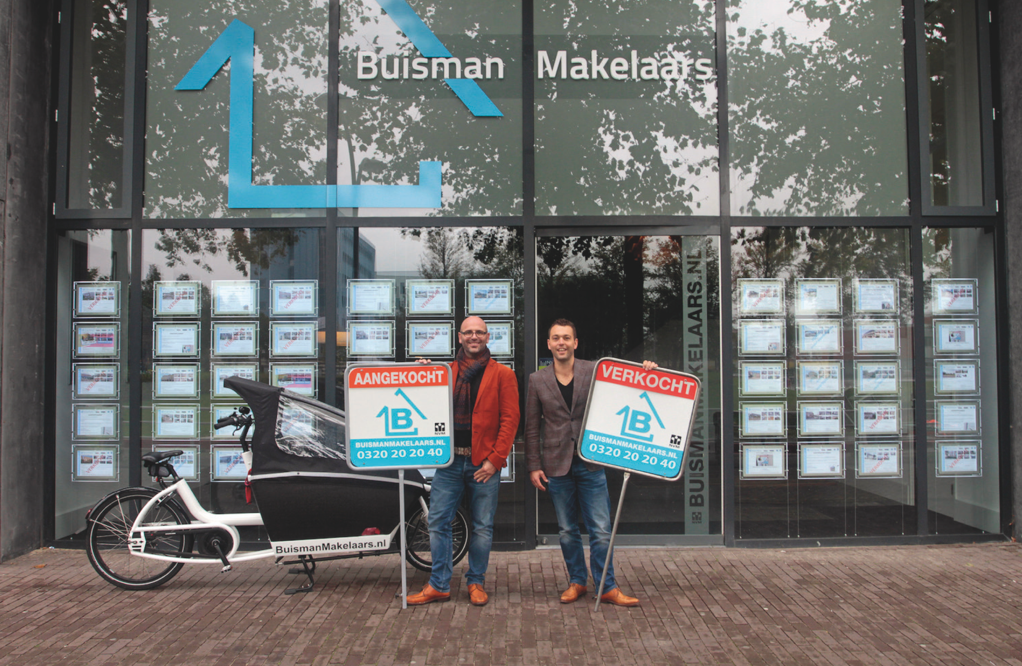
BUISMANMAKELAARS.NL
Wij zorgen dat u zich thuis voelt
Buisman Makelaars, een actief en gedreven makelaarskantoor. Buisman Makelaars is gespecialiseerd in de verkoop van zowel bestaande- als nieuwbouwwoningen, maar ook het adres voor een NWWI gevalideerd taxatierapport. NVM en permanente educatie.
Wij zijn aangesloten bij de Nederlandse Vereniging van Makelaars (NVM) en zorgen ondermeer voor een uitgebreide en zeer complete presentatie van uw woning of appartement op Funda, social media en natuurlijk onze eigen site. Alle makelaars zijn ingeschreven in het register voor makelaars/taxateurs (Vastgoedcert), het NRVT en dienen te voldoen aan de permanente educatieverplichting van zowel de NVM, Vastgoedcert als het NRVT, hierdoor zijn wij altijd op de hoogte van de actualiteiten op het gebied van de woningmarkt.
Verkoopplannen? Denkt u er over na om uw woning of appartement te verkopen? Maak dan gerust een afspraak. Wij komen graag geheel vrijblijvend met u kennismaken en zullen u tijdens deze kennismaking adviseren over de waarde en courantheid van uw woning of appartement. Ook adviseren wij u met betrekking tot de presentatie en nemen we het gehele (mogelijk) verkooptraject met u door. Heeft u een woning gezien bij een ander makelaarskantoor? Dan kunt u ons ook inschakelen als NVM-aankoopmakelaar. Van een extra bezichtiging (wij kijken toch met een andere "bril"), de onderhandelingen, controleren van de koopakte en bijwonen van het transport, wij zullen er voor u zijn!
U bent van harte welkom! Speelt u met de gedachte om uw woning te verkopen of om een woning aan te kopen en bent u nieuwsgierig wat Buisman Makelaars voor u kan betekenen? Maak dan geheel vrijblijvend een afspraak en ervaar zelf of wij ook voor u de meest geschikte partij zijn. Met vriendelijke groet,
Het team van Buisman Makelaars
Meer informatie over deze woning of over onze dienstverlening? Neem dan gerust contact met ons op
T (0320) 20 20 40 en e-mail: info@buismanmakelaars.nl
Notes:
Rechterpagina

Slide 13
^{VERKOPEN • AANKOPEN • TAXATIES}
Disclaimer:
Deze brochure is met de grootst mogelijke zorg samengesteld. Echter, alle informatie is uitsluitend ten behoeve van promotionele doeleinden. Er kunnen derhalve fouten of onvolledigheden in staan. Hiervoor kan Buisman Makelaars B.V. geen enkele aansprakelijkheid aanvaarden.
Burgvliet 26 te Lelystad
^{T} 0320-20 20 40 • BuismanMakelaars.nl
Notes:
ACHTERBLAD

